Slide 1
Cálculo Numérico
Resolução Numérica
de Equações : Zero reais de funções
Prof.: Dr. Moisés Dantas
83 988519832
mdantas@ci.ufpb.br

Slide 2
Cálculo Numérico: INTRODUÇÃO
ξ∈ℜ é um zero da função f(x) ou raiz da equação f(x) = 0 se f(ξ) = 0.
Zeros podem ser reais ou complexos.
Este módulo trata de zeros reais de f(x).
f(x)
Zeros reais representados
sobre o eixo das abscissas
Eixo das ordenadas
ξ₁
ξ₂
x
Eixo das abscissas

Slide 3
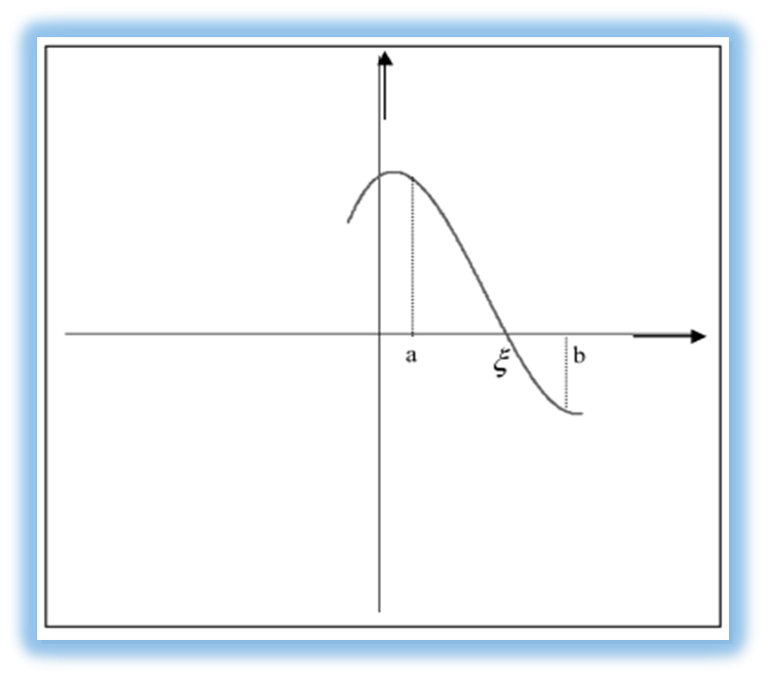
TEOREMA (TVM) Sendo f(x) contínua em um intervalo [a, b], se f(a)f(b) < 0 então existe pelo menos um ponto x = ξ entre a e b que é zero de f(x).

Slide 4
1 PASSO: determinar intervalo ou intervalos onde existe uma raiz analiticamente.
Exemplo 01: f(x) = x³ – 9x +3
x
-∞
-100
-10
-5
-3
-1
0
1
2
3
4
5
f(x)
–
–
–
–
+
+
+
–
–
+
+
+
f(x) é contínua para ∀x ∈R.
I₁ = [-5, -3]
I₂ = [0, 1]
I₃ = [2, 3]
Cada um dos intervalos contém pelo menos um zero .

Slide 5
Exemplo 02: f(x) = √ x – 5e^{-x}
x
0
1
2
3
...
f(x)
–
–
+
+
...
f(x) admite pelo menos um zero no intervalo [1, 2] O zero é único?
Análise do sinal de f’(x)
f’(x) =1/(2√x )+ 5e^{-x} > 0, ∀x > 0
f(x) admite um único zero em todo seu domínio de definição, localizado no intervalo [1, 2] .

Slide 6
1 PASSO: determinar intervalo ou intervalos onde existe uma raiz
ANÁLISE GRÁFICA
I
Localização das abscissas dos pontos nos quais a curva intercepta o eixo ox
Construção do gráfico de f(x)
II
Obtenção da equação equivalente g(x) = h(x) a partir da equação f(x) = 0
Construção dos gráficos de g(x) e h(x) no mesmo sistema cartesiano
III
Localização dos pontos x nos quais g(x) e h(x) se interceptam
(f(ξ) = 0 ⇔ g(ξ) = h(ξ) )
Uso de programas para traçado de gráficos de funções

Slide 7
ANÁLISE GRÁFICA:
f(x)
f(x)
a
a
ξ₁
ξ₂
ξ₃
b
x
ξ
b
x
f(x)
a
ξ₁
ξ₂
b
x

Slide 8
Estudo Detalhado do Comportamento de uma Função a partir de seu Gráfico
  Domínio da função
  Pontos de descontinuidade
  Intervalos de crescimento e decrescimento
  Pontos de máximo e mínimo
  Concavidade
  Pontos de inflexão
  Assíntotas da função
(Vide LEITHOLD, L. O Cálculo com Geometria Analítica)

Slide 9
Exemplo 03: f(x) = x³ – 9x +3
(Uso do método I )
f’(x) = 3x² - 9
f’(x) = 0 <=> x = ±√3
ξ₁ ∈[-4, -3]
ξ₂ ∈[0, 1]
ξ₃ ∈[2, 3]
f(x)
x
f(x)
-4
-25
-3
3
- √ 3
13,3923
-1
11
ξ₁
ξ₂
ξ₃
0
3
-4
-3
-2
-1
1
2
3
4
x
1
-5
√ 3
-7,3923
2
-7
3
3

Slide 10
Exemplo 03: f(x) = x³ – 9x +3
(Uso do método II )
y
h(x)
g(x) = x³
h(x) = 9x -3
g(x)
ξ₁
-4
-3
-2
-1
ξ₂
1
2
3
4
x
ξ₃
ξ₁ ∈ (-4, -3)
ξ ₂ ∈ (0, 1)
ξ ₃ ∈ (2, 3)

Slide 11
Exemplo 05: f(x) = x logx – 1
xlog(x) – 1 = 0 ⬄log(x) = 1/x
g(x) = log(x)
h(x) = 1/x
y
ξ ∈[2, 3]
h(x)
g(x)
1
2
ξ
3
4
5
6
x

Slide 12
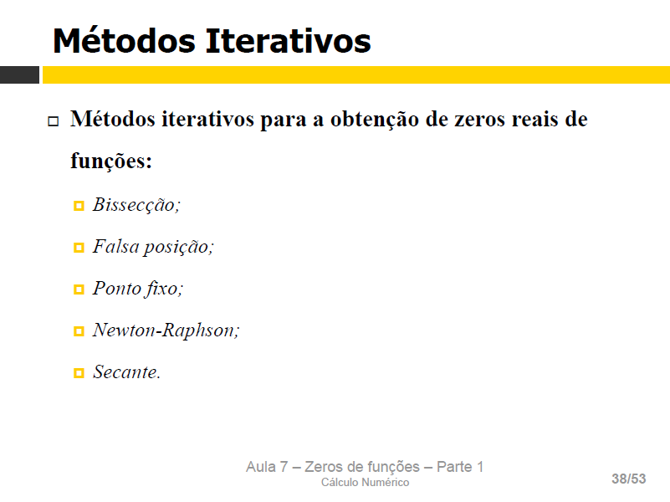
2 PASSO: aplicação do método
1 exercicio de avaliação

Slide 13
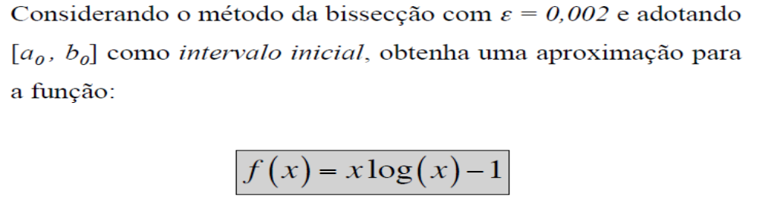
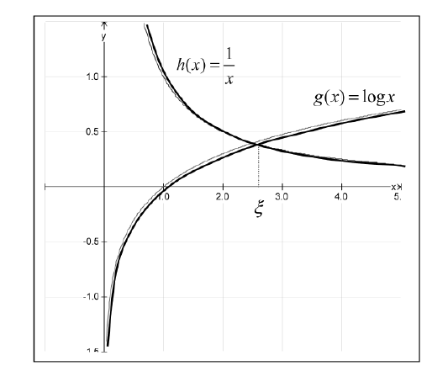
FASE II: REFINAMENTOS – METÓDOS ITERATIVOS
  METÓDO 1: Método da Bissecção
  Ex:

Slide 14
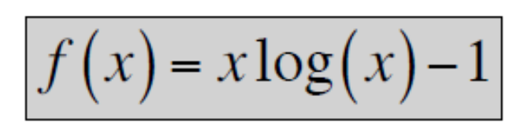
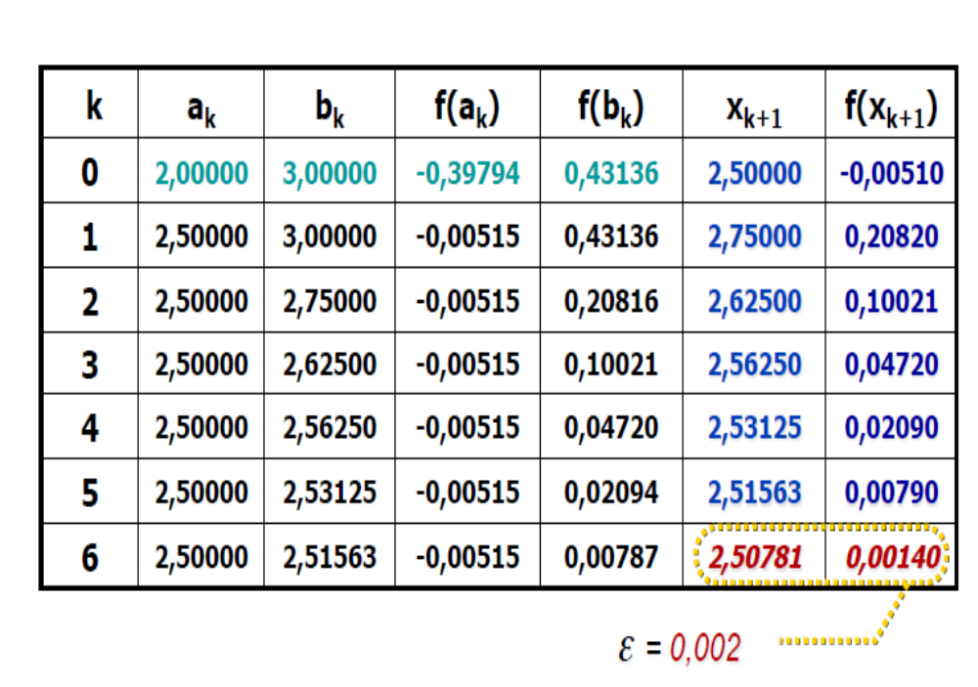

Slide 15
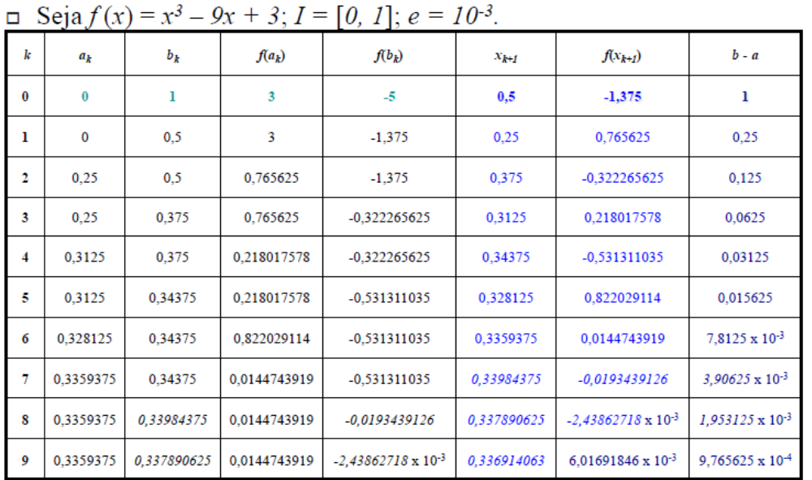

Slide 16


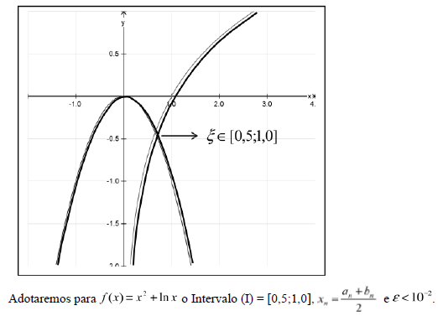

Slide 17
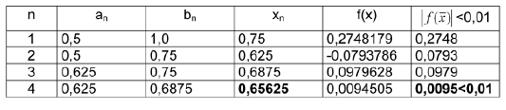


Slide 18
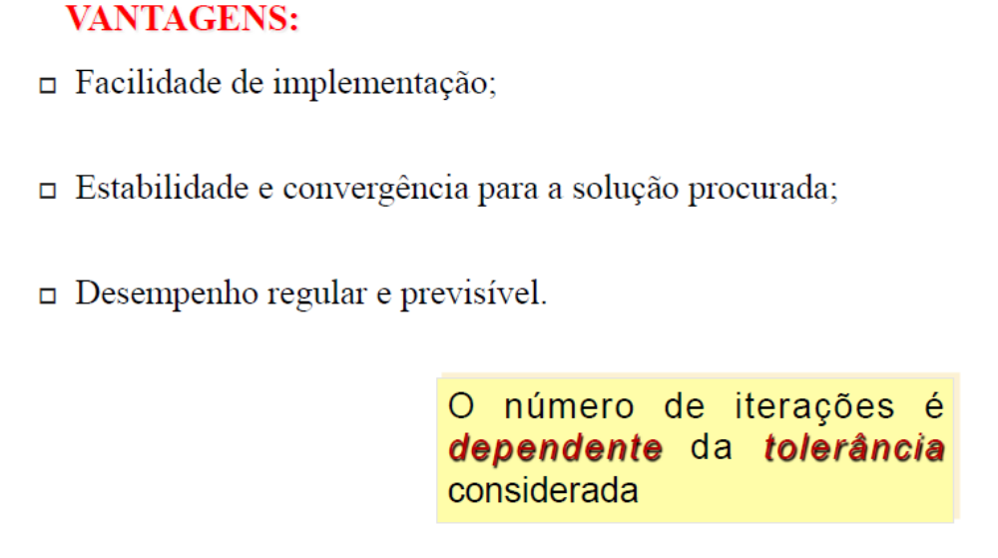

Slide 19
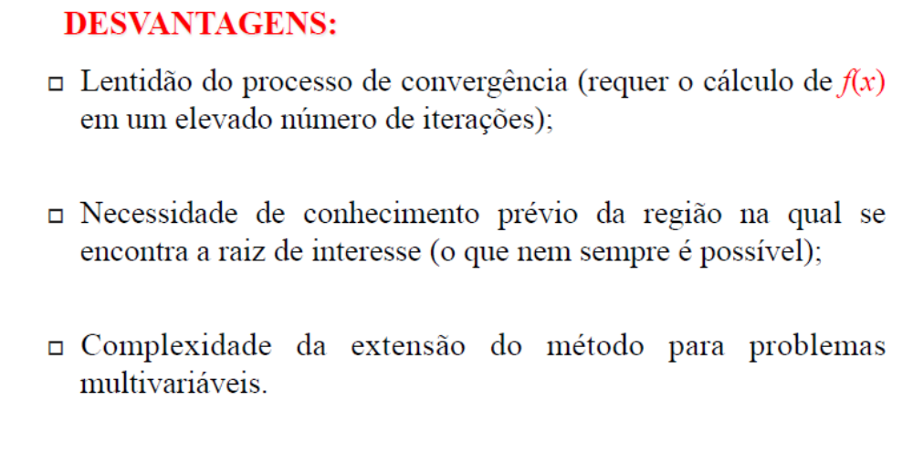

Slide 20
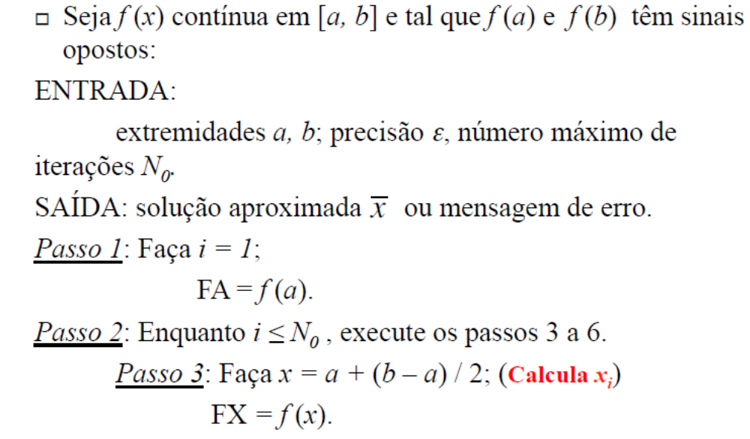

Slide 21
